Slide 1
Progetto SME
Lezione 2

Slide 2
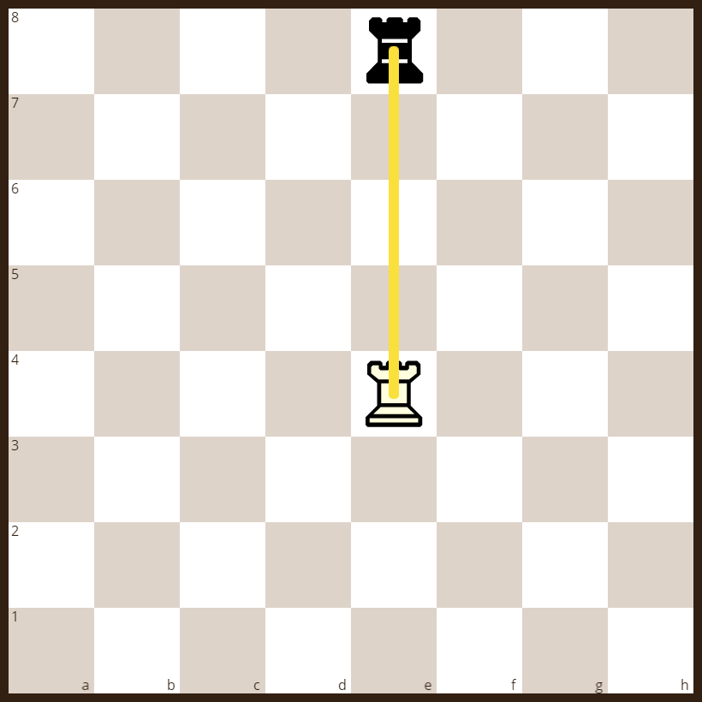
T vs T

Slide 3
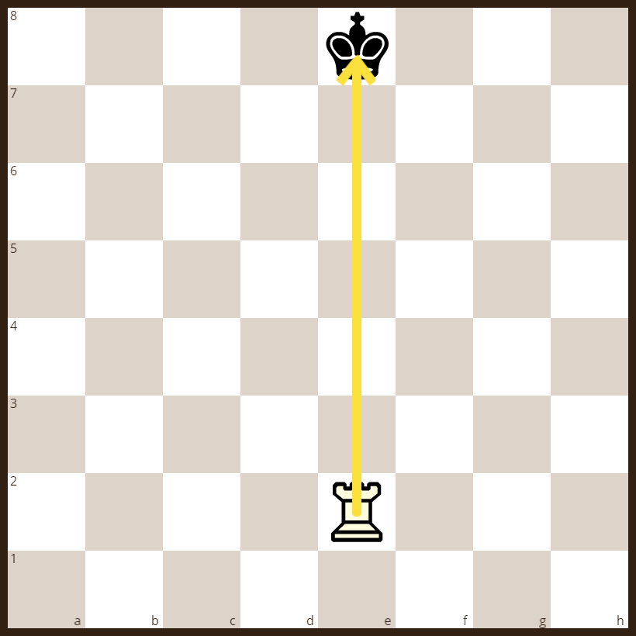
T vs R Lo Scacco Regola d’oro n°2

Slide 4
Esercitazione
Al Centro dell’Attenzione Come un Re o come una Regina
CSP

Slide 5
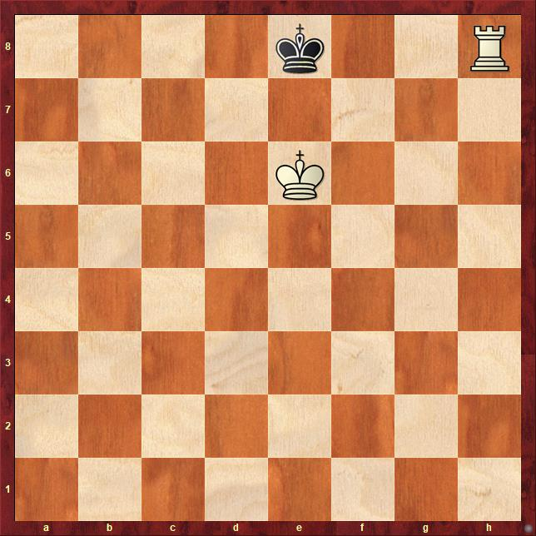
Il Matto con il Re e con la Torre Vs Re

Slide 6
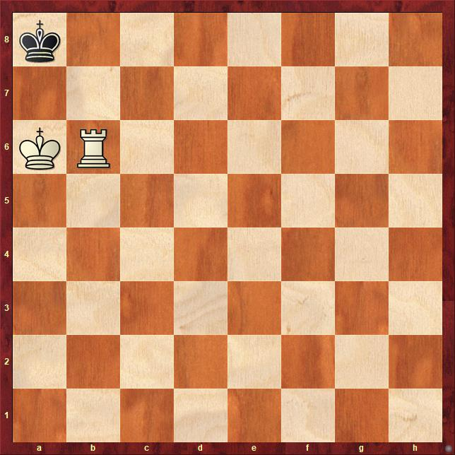
Prestare Attenzione: Lo Stallo

Slide 7
Matto degli Scalini
Cooperazione tra le due Torri
Fritz exemple

Slide 8
Matto Con i due Alfieri e Re: Tutti Insieme
Cooperazione tra tre pezzi
Fritz Exemple

Slide 9
Gioco 1,2,3 e Vai
Sydic
L'esercizio sottolinea l'importanza della comunicazione non verbale e chiarisce come spesso questa tipo di comunicazione influisca sulla nostra attenzione portandoci a mettere in secondo piano ciò che invece ci viene detto.

